Slide 1
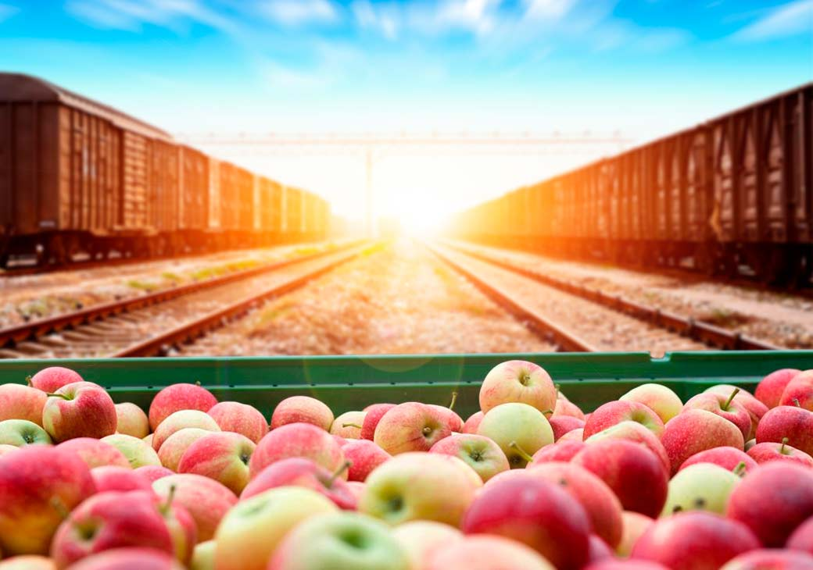
Перевозка скоропортящихся грузов
МИНИСТЕРСТВО ТРАНСПОРТА РОССИЙСКОЙ ФЕДЕРАЦИИ​
ФЕДЕРАЛЬНОЕ АГЕНТСТВО ЖЕЛЕЗНОДОРОЖНОГО ТРАНСПОРТА​
Филиал федерального государственного бюджетного образовательного​
учреждения высшего образования​
«Самарский государственный университет путей сообщения» в г. Саратове​
Филиал СамГУПС в г. Саратове
Специальность:
Организация перевозок и управления на транспорте (по видам) ​ ​

Slide 2

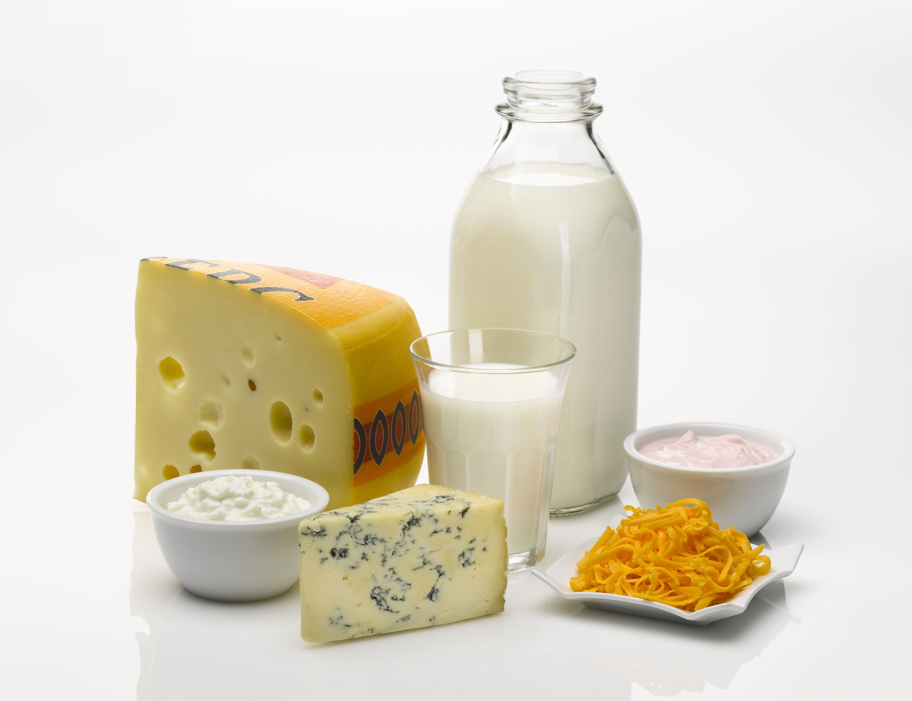
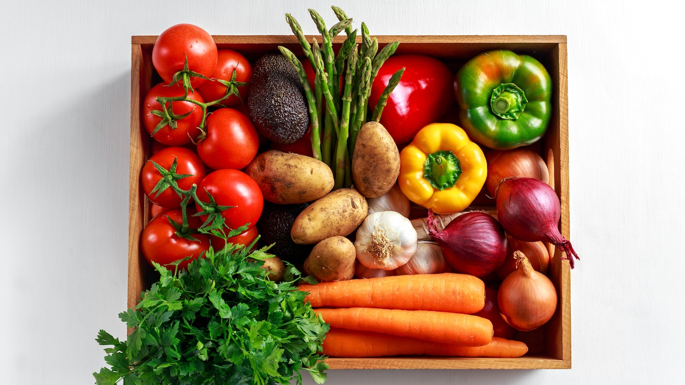
К скоропортящимся грузам относятся грузы, которые при перевозке железнодорожным транспортом требуют защиты от воздействия на них высоких или низких температур наружного воздуха, ухода или особого обслуживания в пути следования.
Notes:
Вставьте карту своей страны.

Slide 3

Перечни скоропортящихся грузов и предельные сроки их перевозки указаны
Notes:
Вставьте изображение какого-либо географического объекта вашей страны.

Slide 4
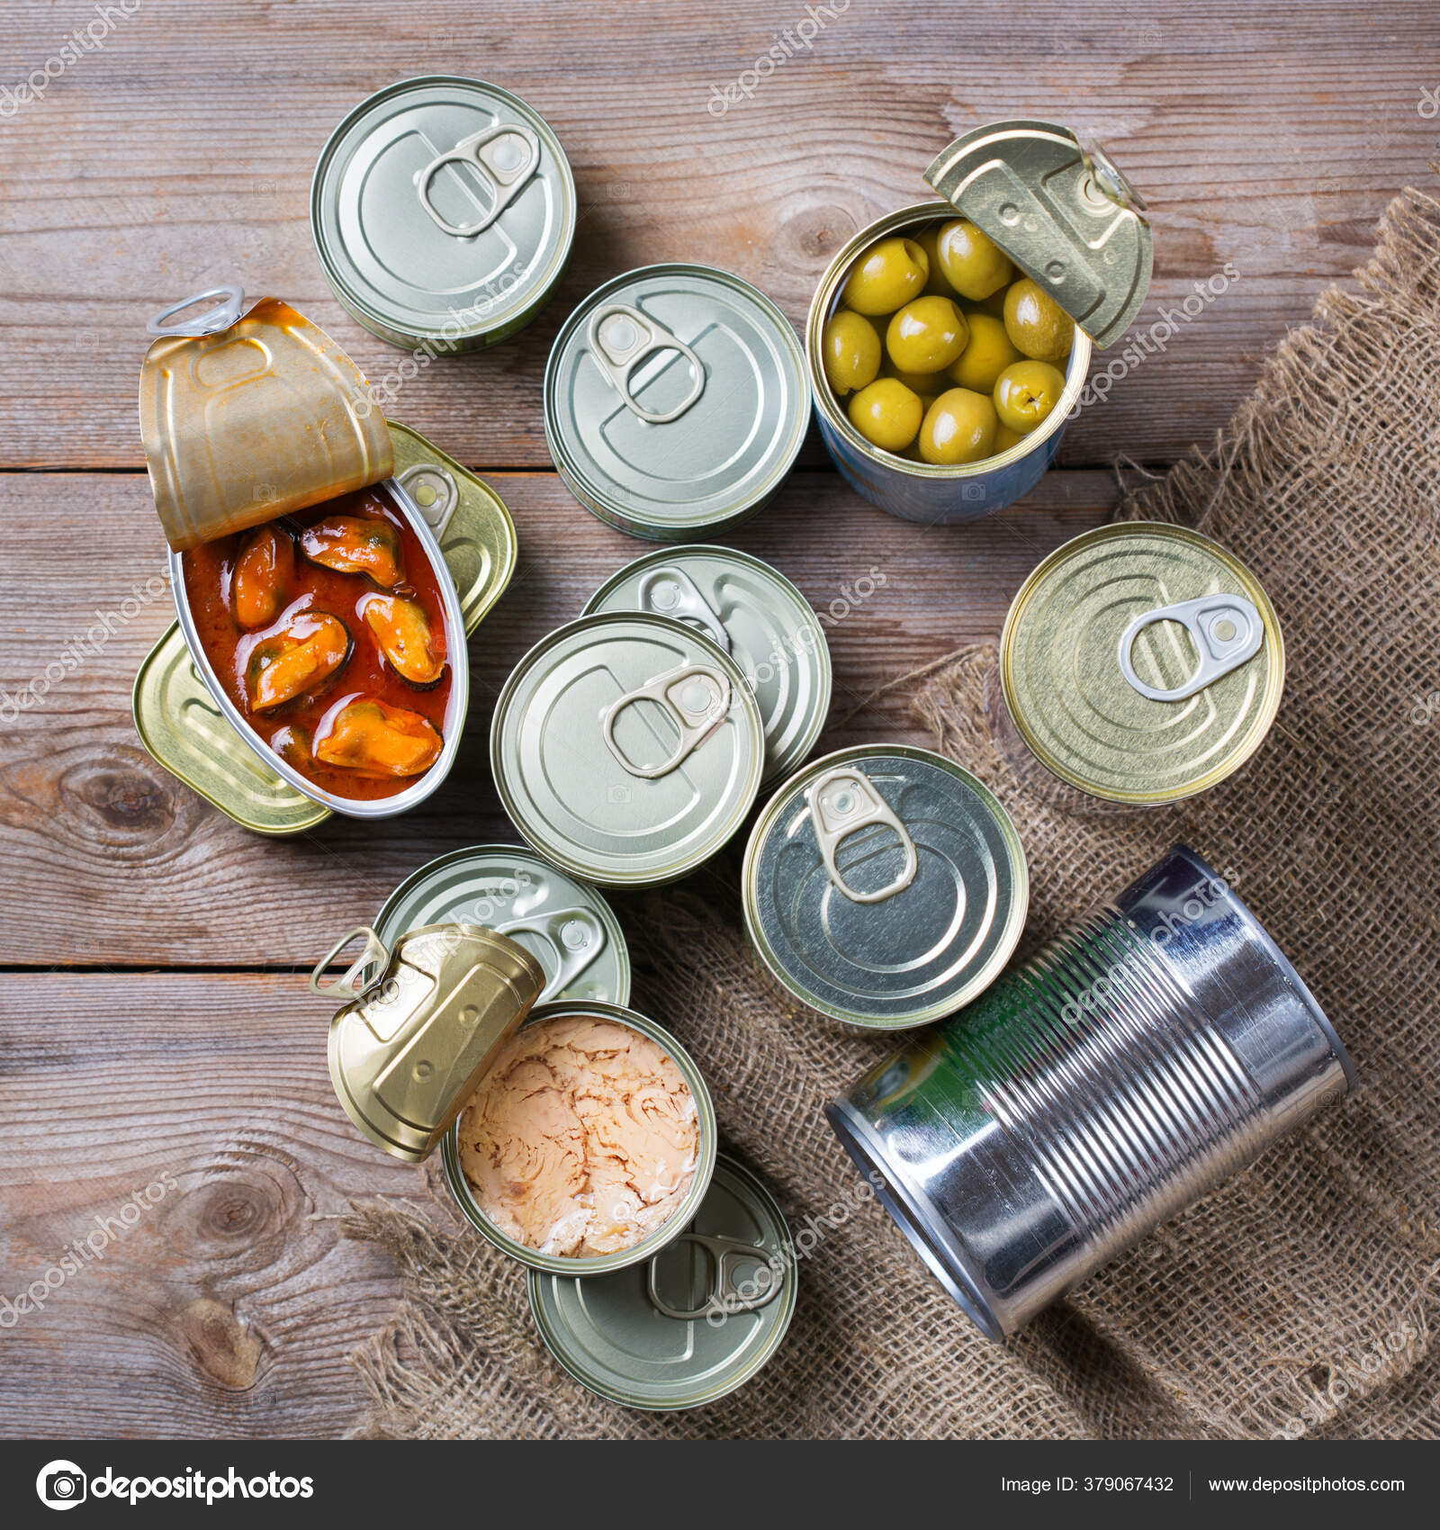
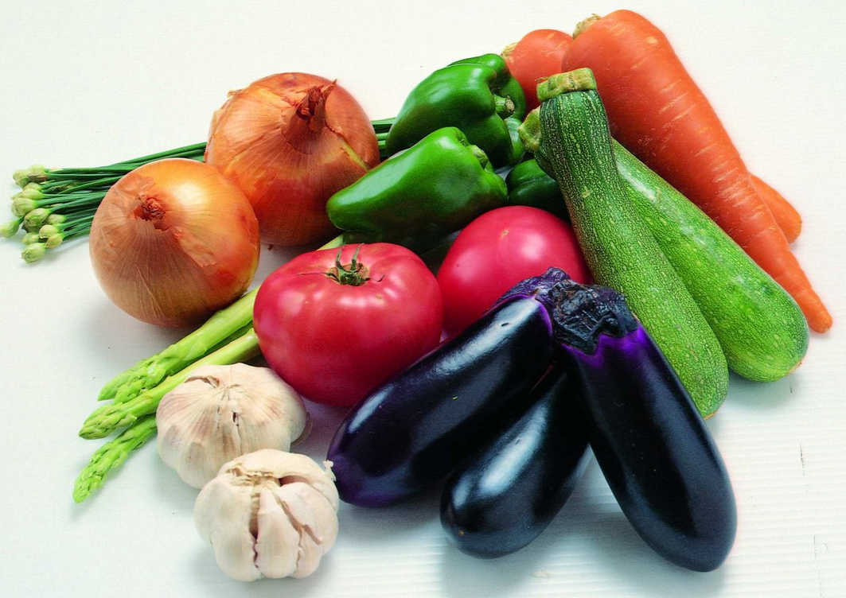
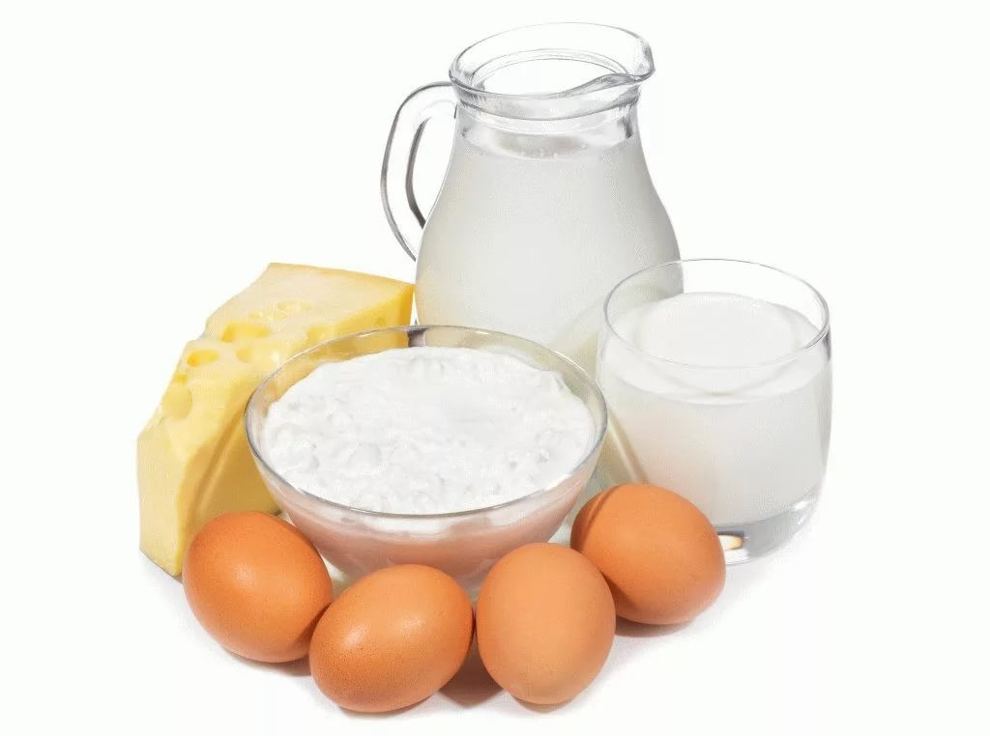
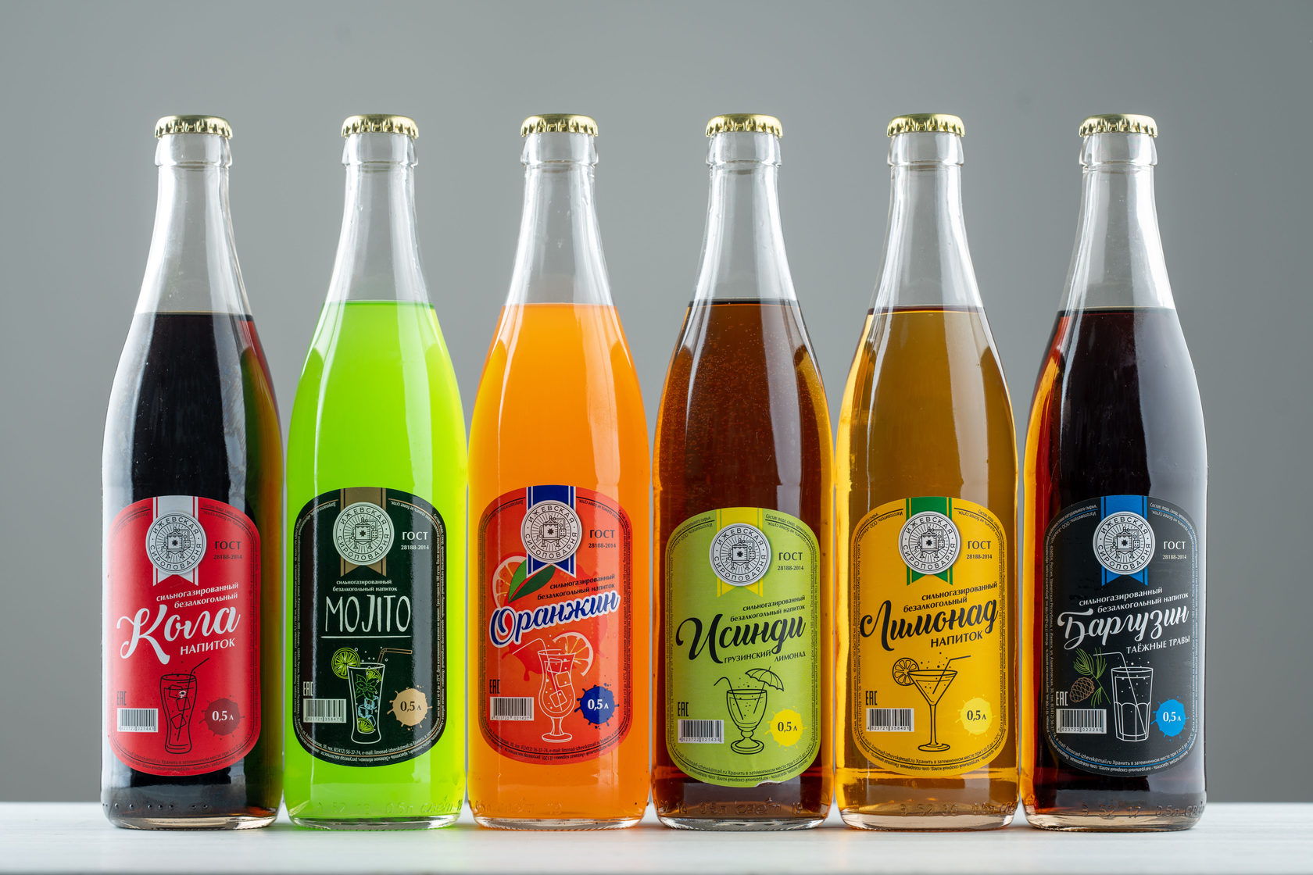
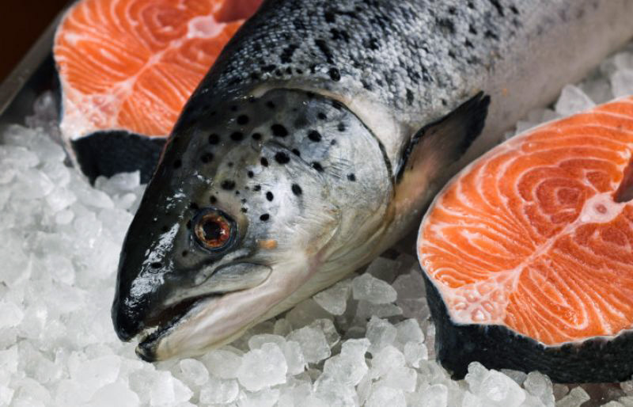
На железнодорожном транспорте в значительных объемах осуществляются перевозки мяса и мясопродуктов, рыбы и рыбопродуктов, свежих плодоовощей, продукции молочной промышленности, яиц, различных видов консервированной продукции, минеральных вод, напитков и вин.
Notes:
Вставьте изображение какого-либо географического объекта вашей страны.

Slide 5
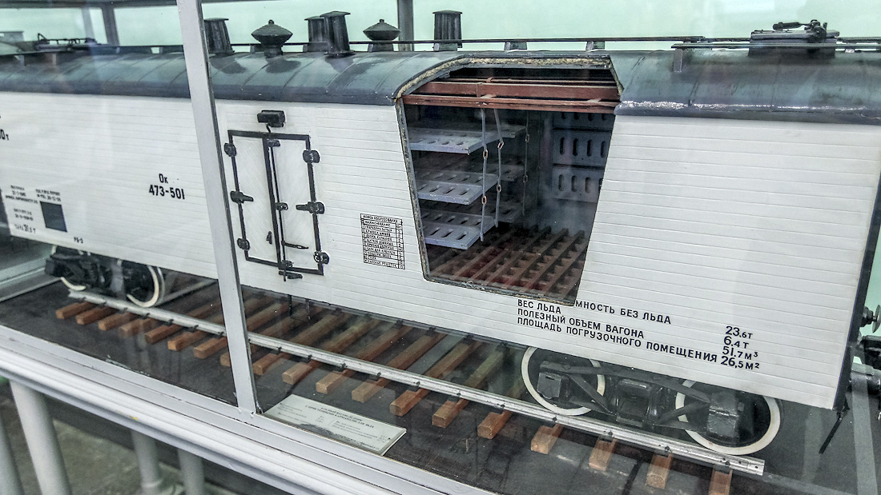
Для сохранения качества перевозимых скоропортящихся продуктов необходимо:
подготовить их к перевозке в соответствии с требованиями, установленными ГОСТ и Техническими условиями,
строго соблюдать Правила приема и требования к размещению и укладке скоропортящихся грузов в вагоне,
правильно обслуживать их в пути следования, ускорять продвижение,
своевременно осуществлять выгрузку и выдачу груза.
Notes:
Вставьте изображение какого-либо географического объекта вашей страны.

Slide 6
В зависимости от способа технологической обработки скоропортящиеся грузы подразделяются на:
охлажденные,
подмороженные,
мороженые,
термически обработанные.
Охлажденный продукт имеет температуру от 0 до +4*С.
Подмороженный продукт имеет температуру от –3*С до –5*С. Замороженным называется продукт температура которого не выше –8*С.
Notes:
Вставьте изображение какого-либо географического объекта вашей страны.

Slide 7
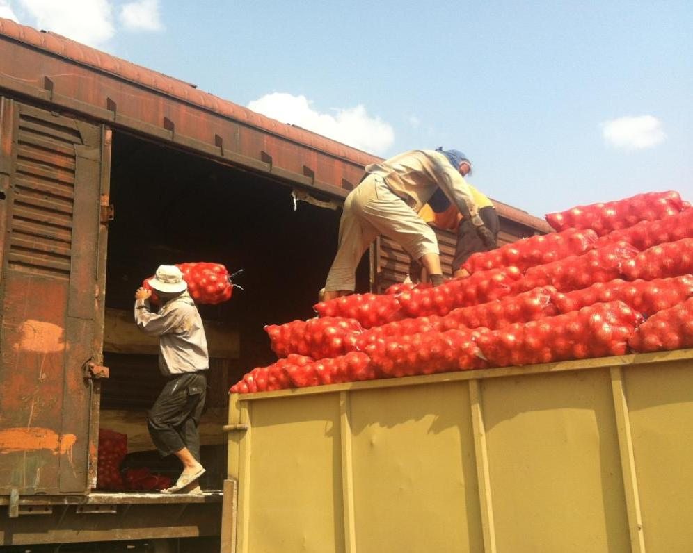
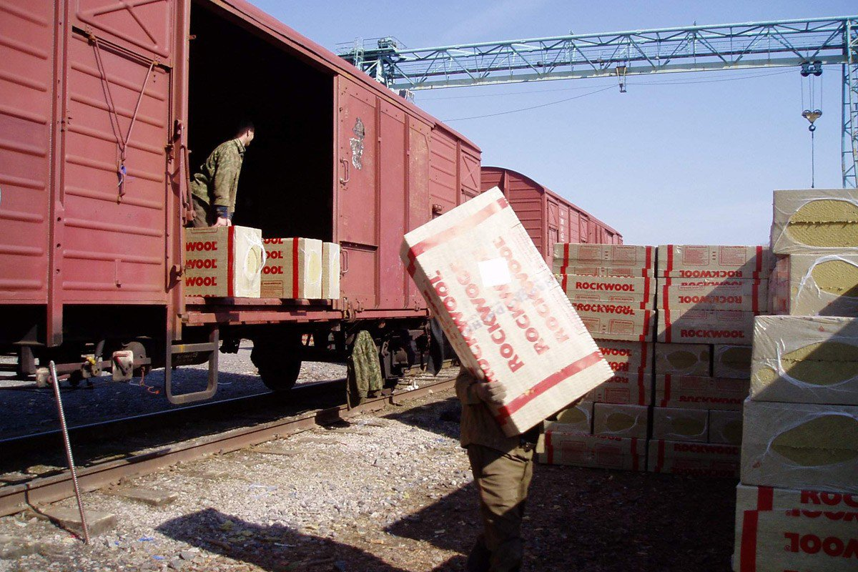
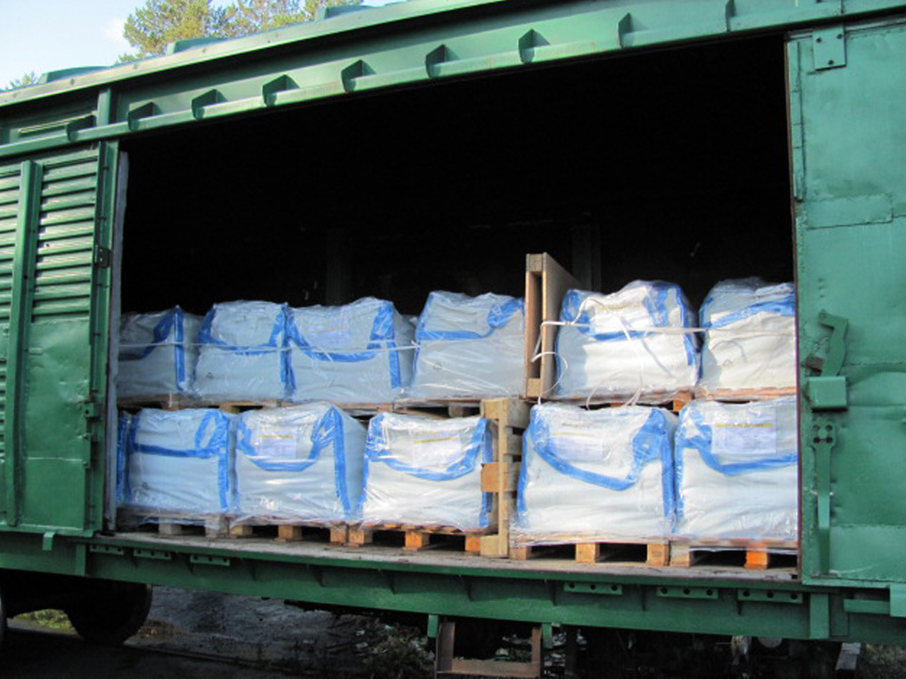
Особые условия перевозок скоропортящихся грузов требуют специального обслуживания их на станциях погрузки, выгрузки и в пути следования.
Notes:
Вставьте изображение животного или растения в вашей стране.

Slide 8
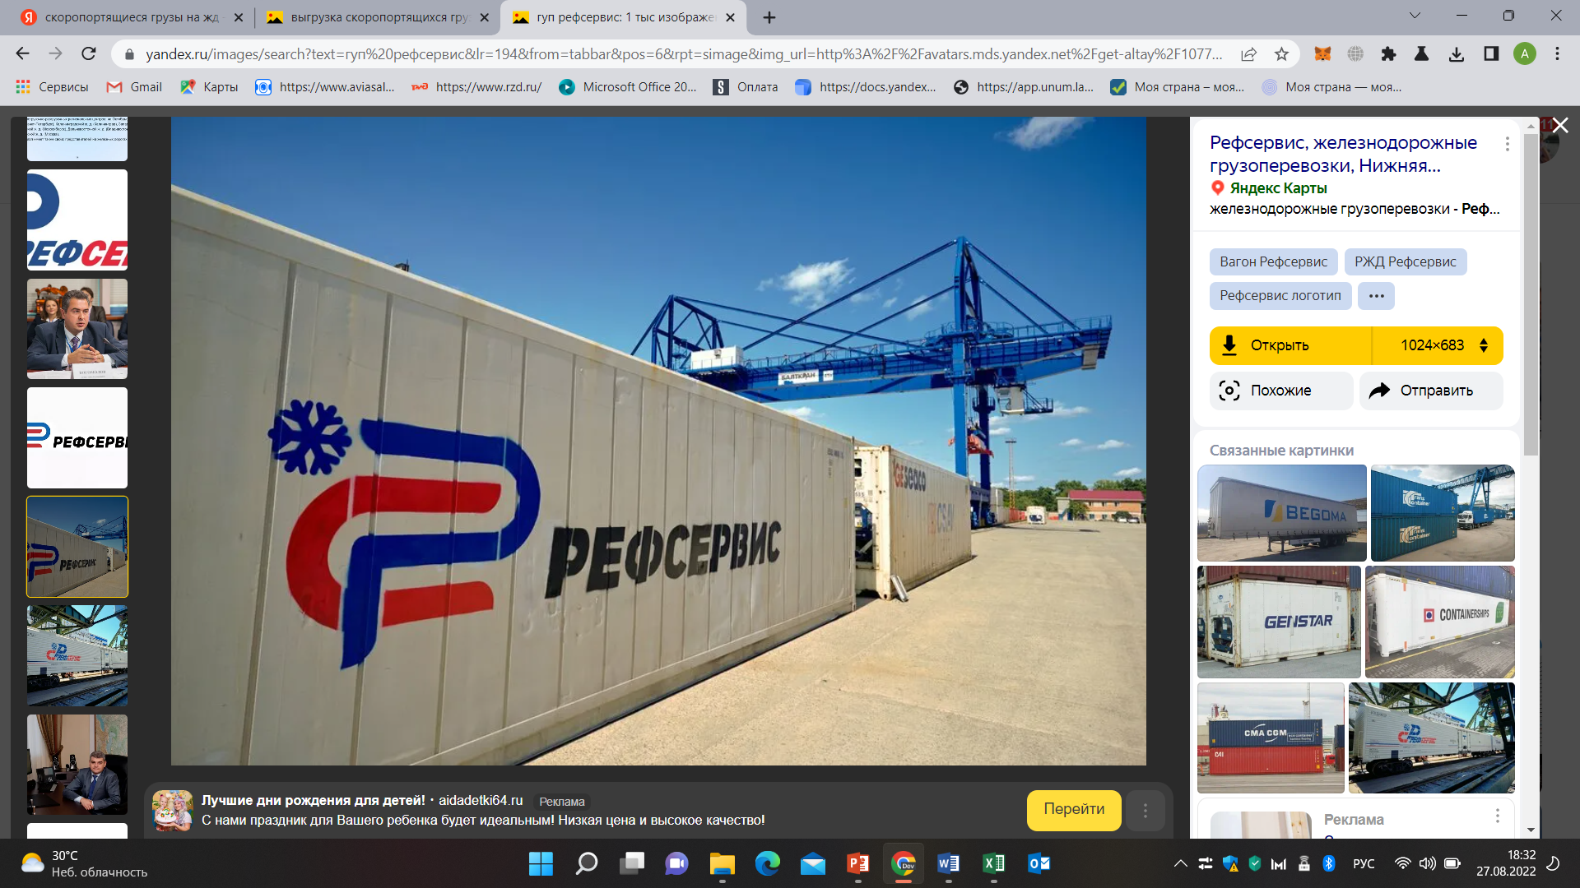
В целях повышения эффективности использования изотермического подвижного состава и привлечения дополнительных объемов перевозок скоропортящихся грузов в 1997 г. было создано Государственное унитарное предприятие (ГУП) «Рефсервис».
Notes:
Вставьте изображение животного или растения в вашей стране.

Slide 9
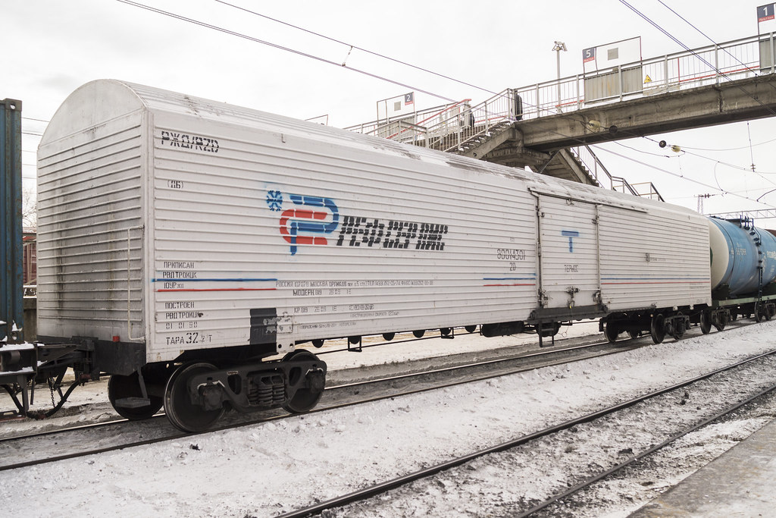
Скоропортящиеся грузы перевозятся в изотермических вагонах
Notes:
Вставьте изображение времени года в вашей стране.

Slide 10
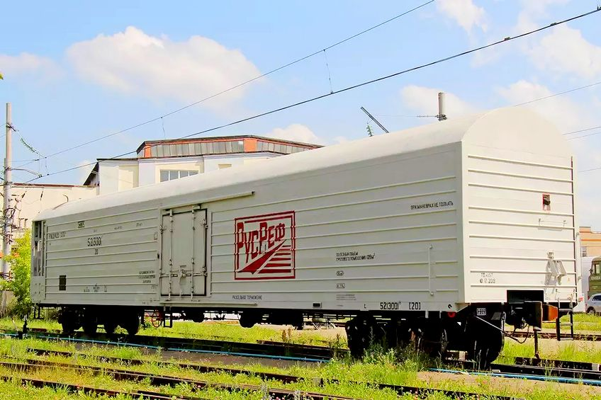
Скоропортящиеся грузы перевозятся в
ИВ-термосах
Notes:
Вставьте изображение времени года в вашей стране.

Slide 11
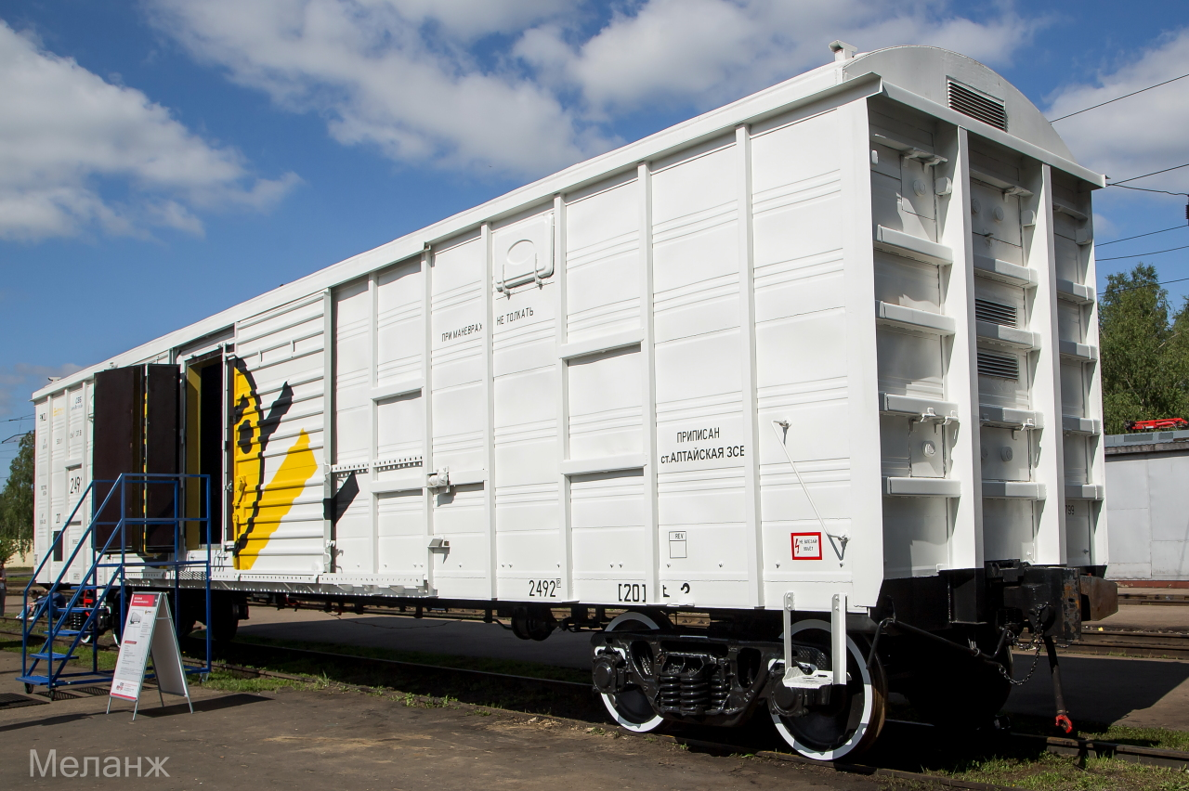
Скоропортящиеся грузы перевозятся в крытых вагонах
Notes:
Вставьте изображение времени года в вашей стране.

Slide 12
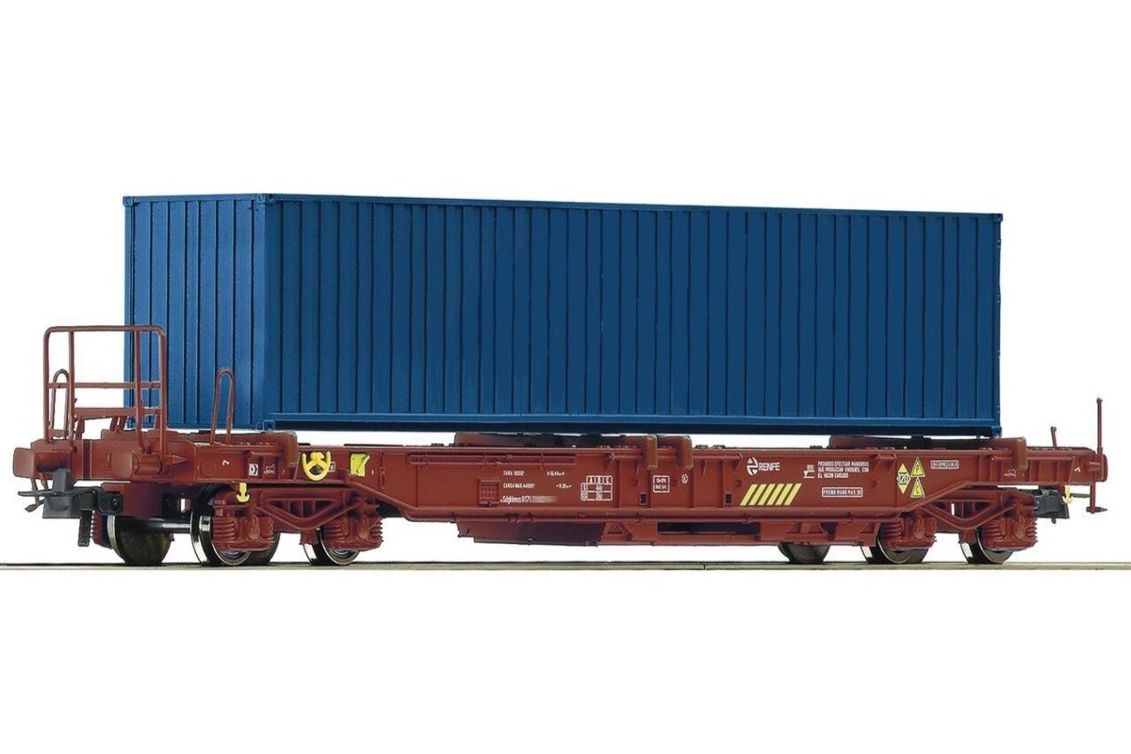
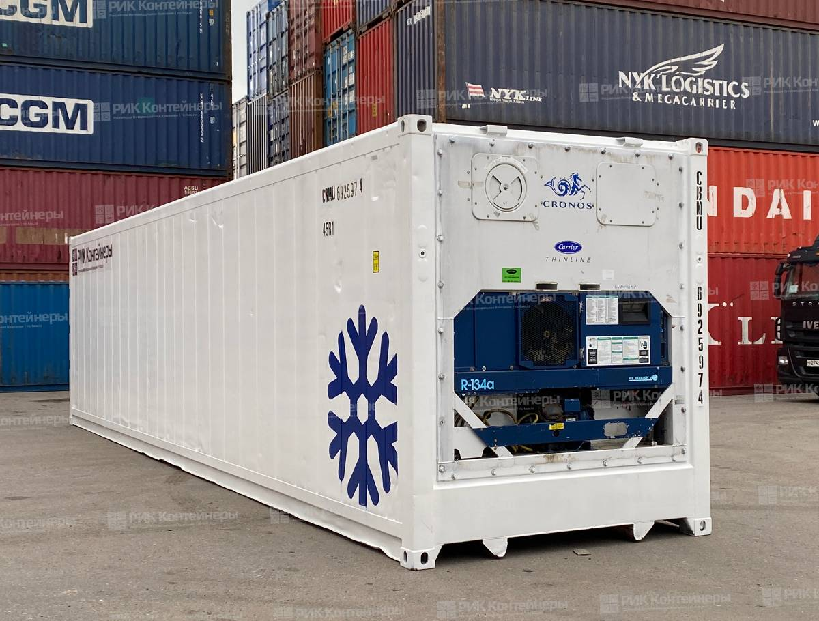
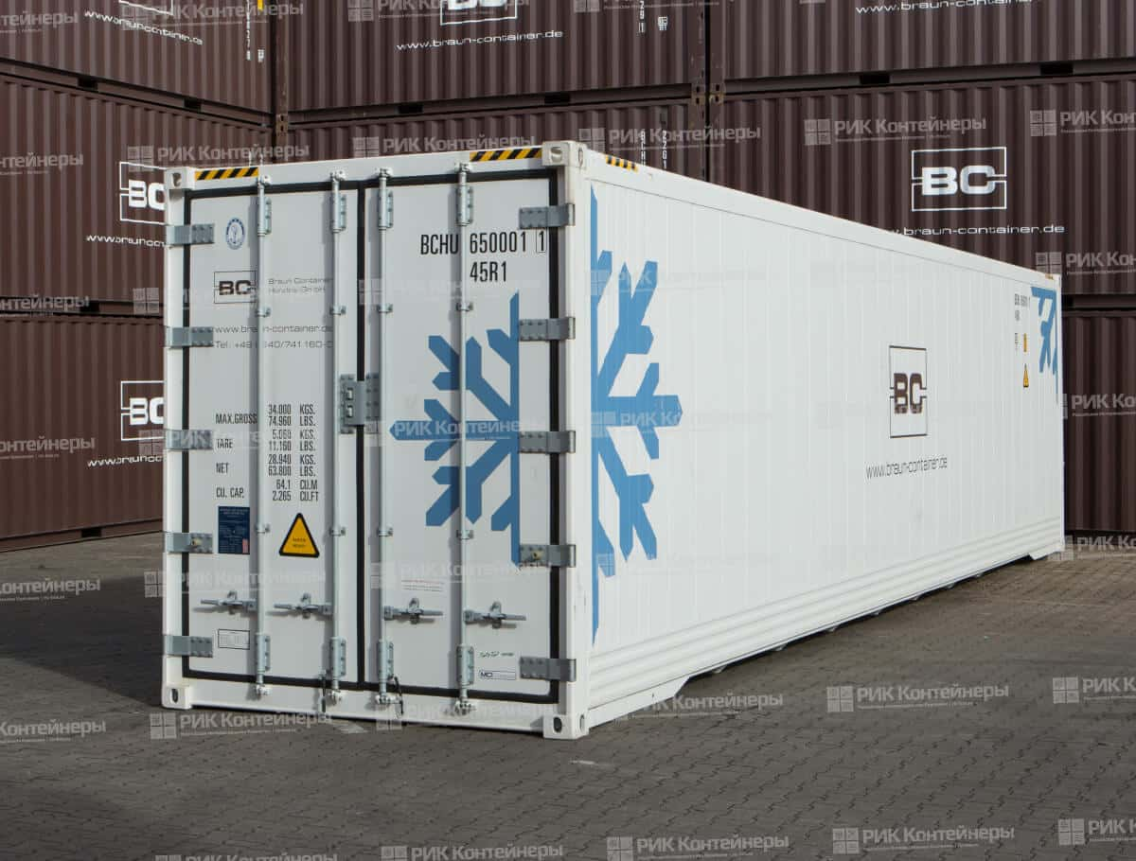
Скоропортящиеся грузы перевозятся в универсальных и рефрижераторных контейнерах
Notes:
Вставьте изображение времени года в вашей стране.

Slide 13
К изотермическим вагонам относятся рефрижераторные вагоны, вагоны-термосы, цистерны-термосы, молочные цистерны, изотермические вагоны-цистерны.
Notes:
Вставьте изображение животного или растения в вашей стране.

Slide 14
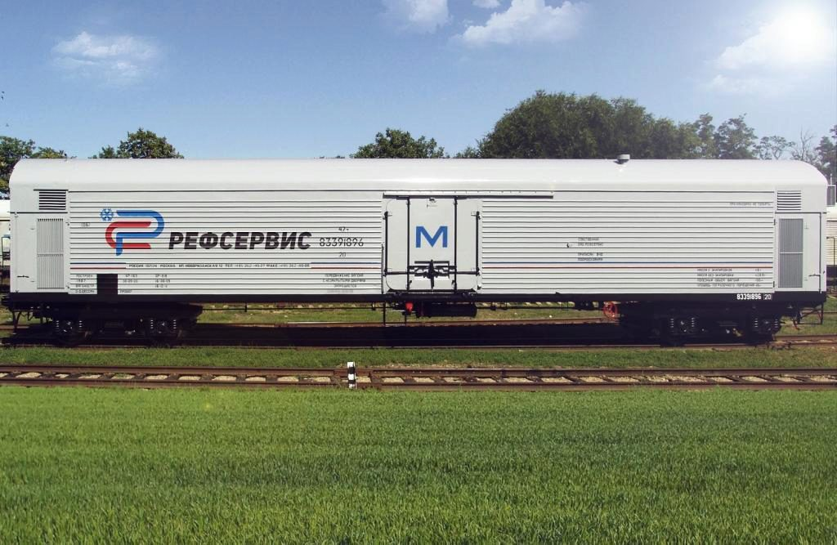
Notes:
Вставьте изображение животного или растения в вашей стране.

Slide 15
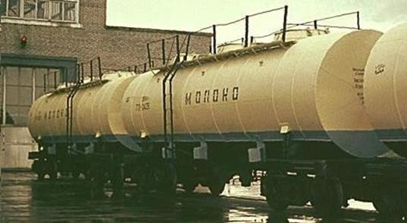
Notes:
Вставьте изображение животного или растения в вашей стране.

Slide 16
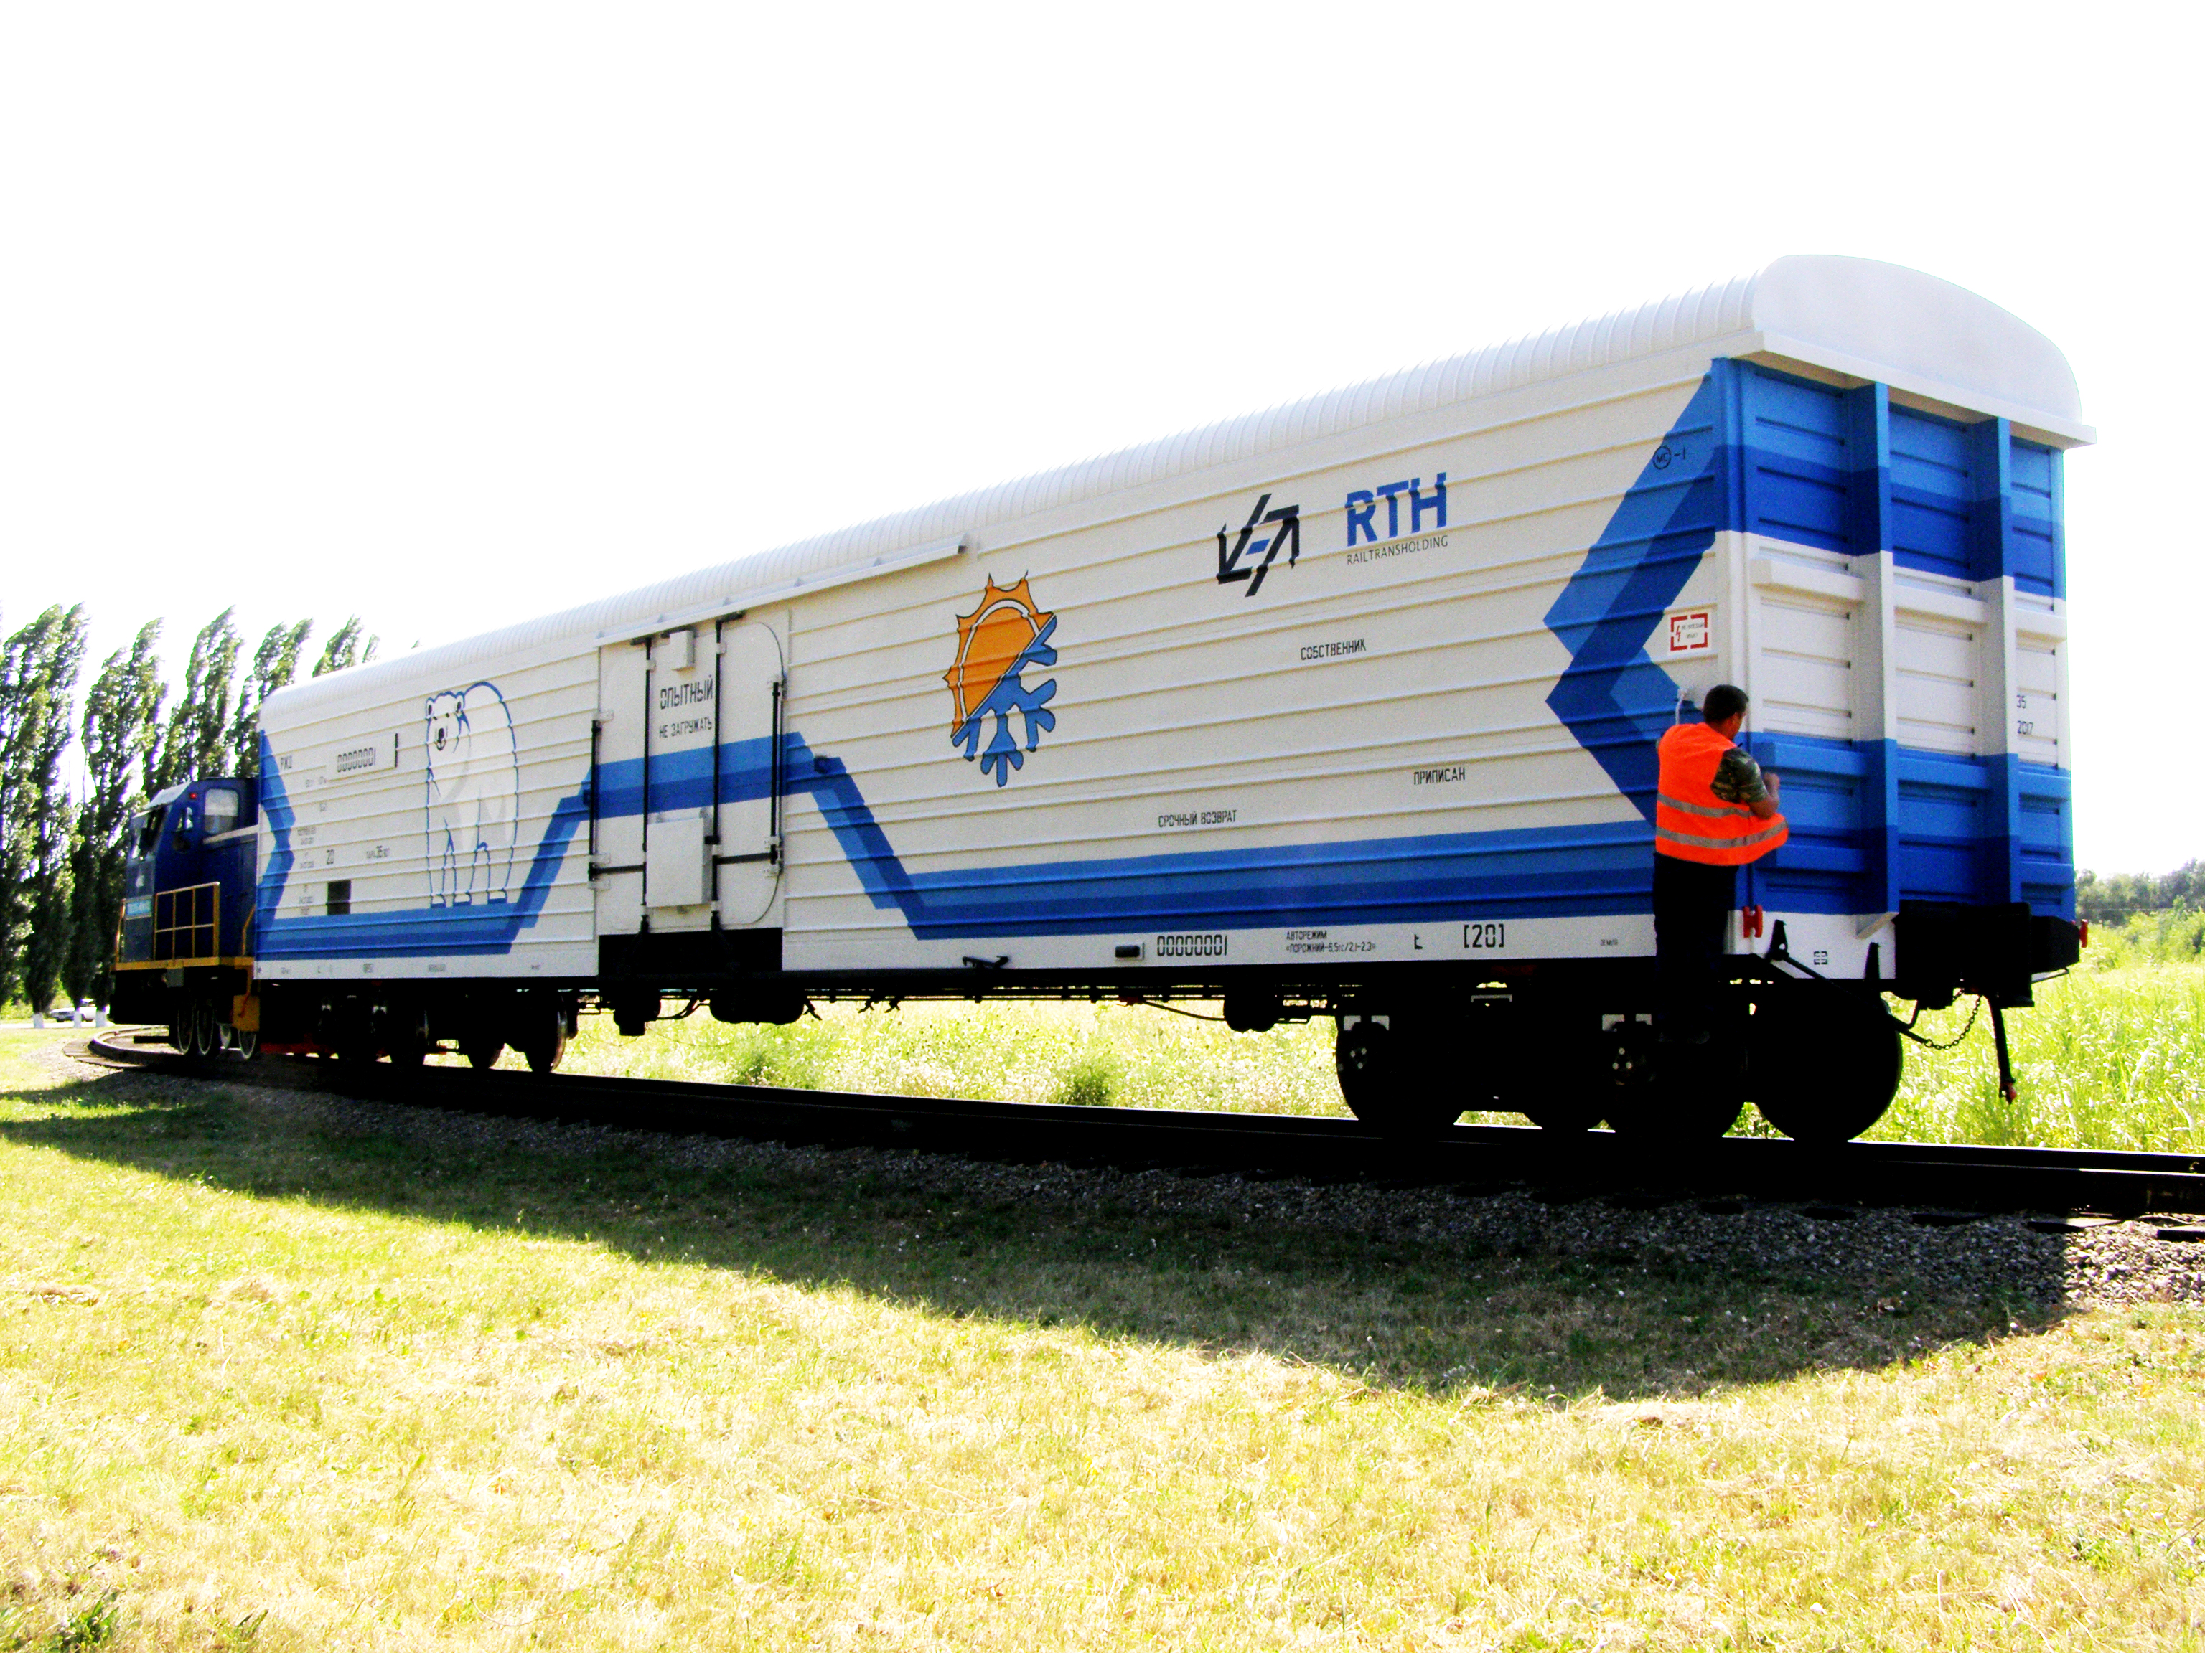
Notes:
Вставьте изображение животного или растения в вашей стране.

Slide 17
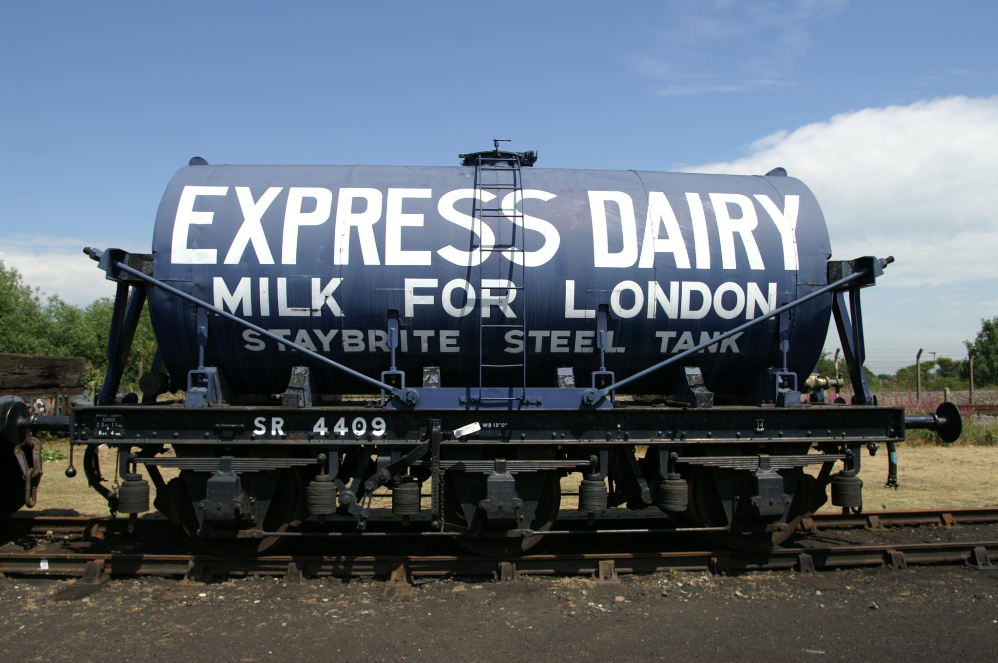
Notes:
Вставьте изображение животного или растения в вашей стране.

Slide 18
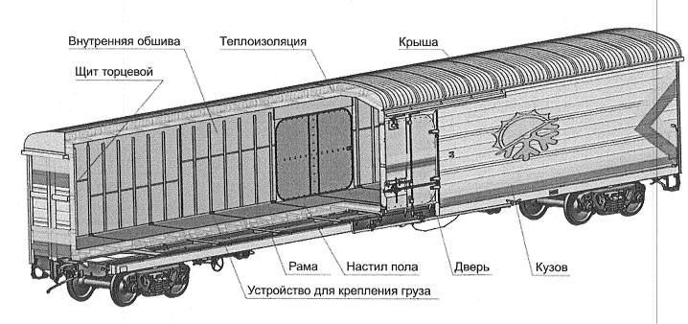
ИВ-термос — переоборудованный грузовой вагон рефрижераторных секций.
Notes:
Вставьте изображение животного или растения в вашей стране.

Slide 19
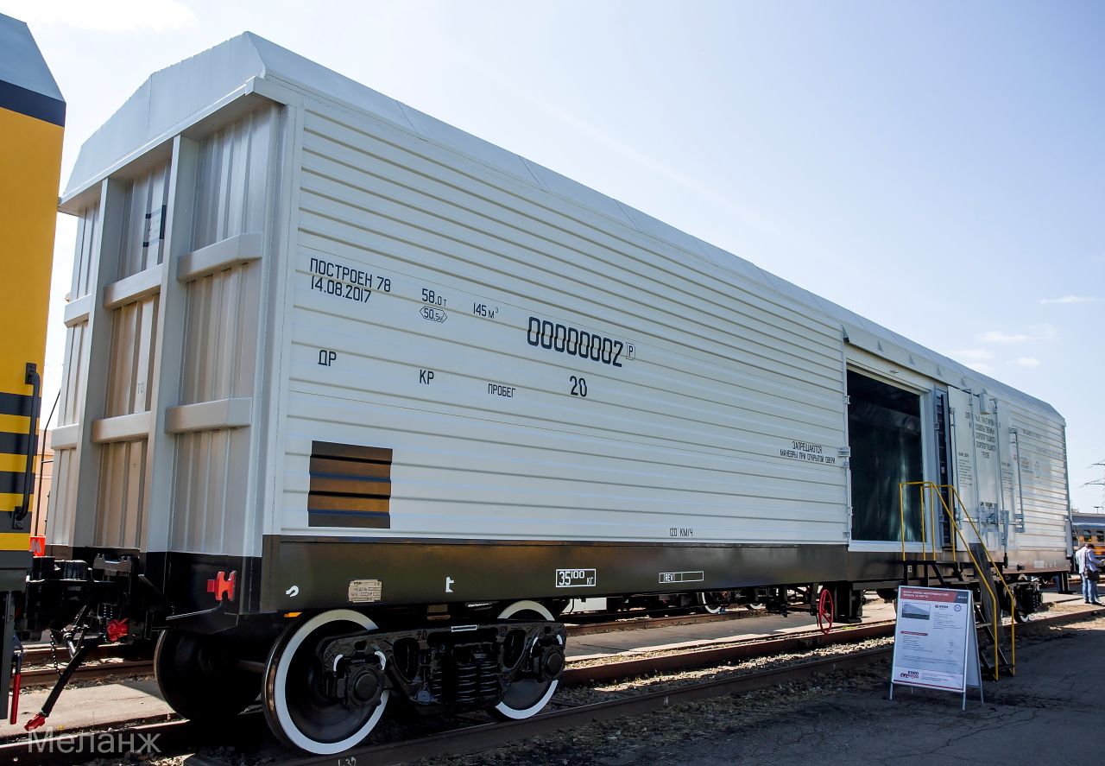
Крытые вагоны, другой подвижной состав (цистерны, багажные вагоны и пр.), универсальные контейнеры защищают груз от осадков, а при утеплении сохраняют тепло или холод, аккумулированный грузом на определенный срок.
Notes:
Вставьте изображение животного или растения в вашей стране.

Slide 20
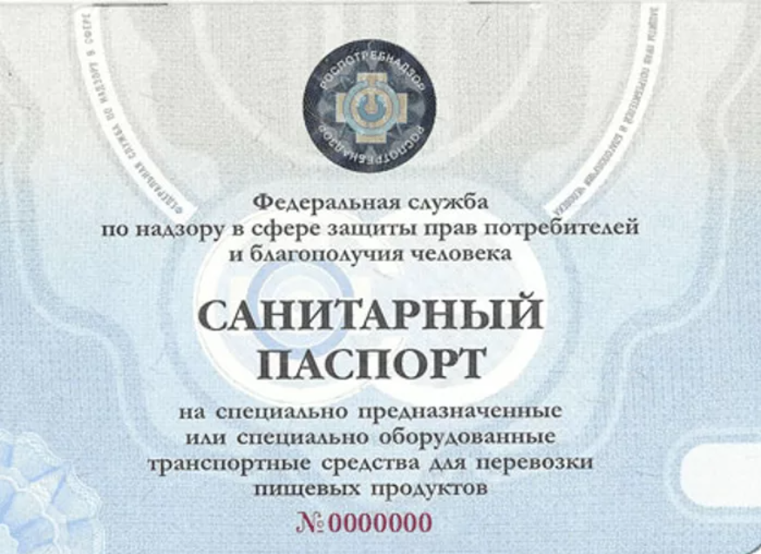
Все транспортные средства, используемые для перевозок пищевых продуктов, должны иметь санитарные паспорта, оформляемые в установленном порядке.
Notes:
Вставьте изображение животного или растения в вашей стране.

Slide 21
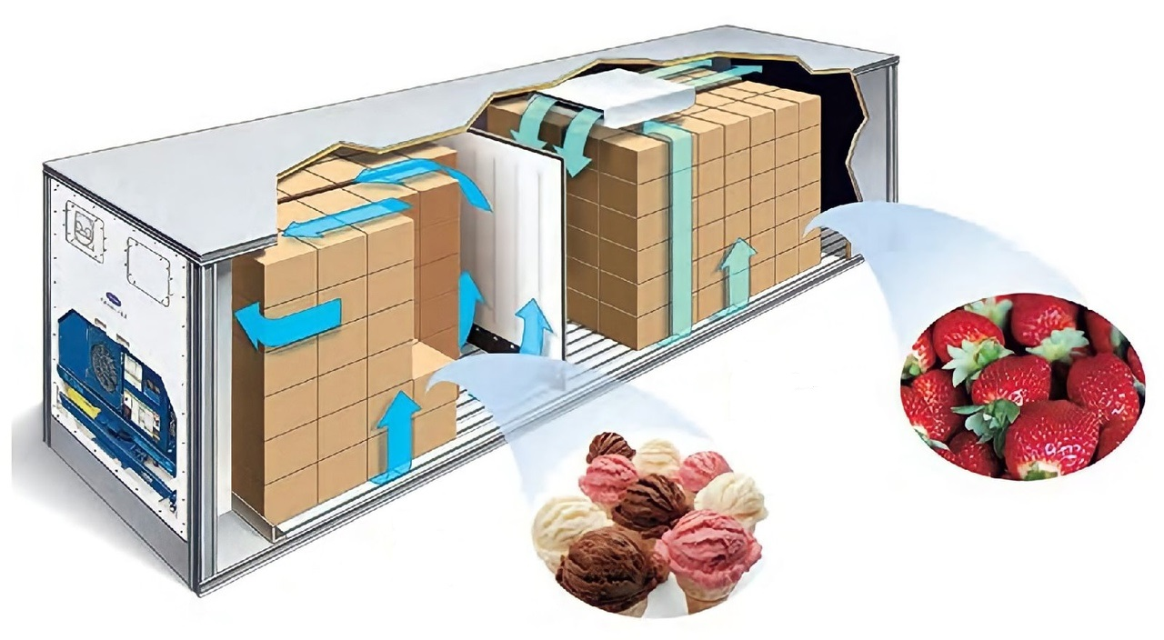
В вагонах-термосах, ИВ-термосах, цистернах-термосах и термос-контейнерах перевозятся термически подготовленные скоропортящиеся грузы.
Notes:
Вставьте изображение животного или растения в вашей стране.

Slide 22
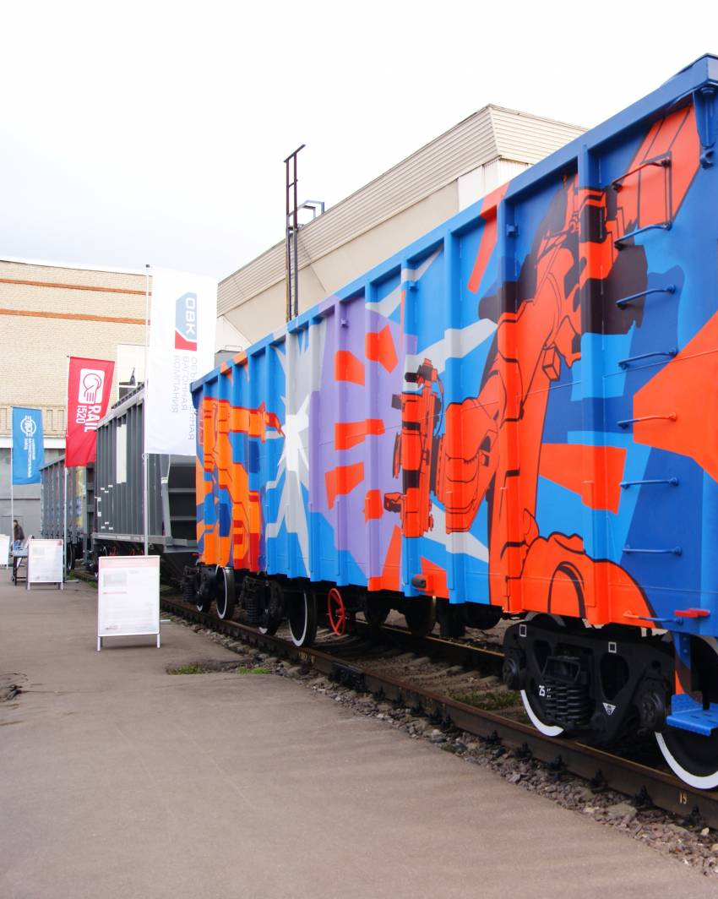
!
При выборе способа перевозки скоропортящегося груза грузоотправитель должен учитывать продолжительность его перевозки, а также наиболее неблагоприятный для обеспечения сохранности качества груза период года в разных климатических зонах нахождения железных дорог следования. Перевозчики должны предоставлять под погрузку скоропортящихся грузов исправные вагоны, контейнеры удовлетворяющие ветеринарно-санитарным требованиям.
Notes:
Вставьте изображение животного или растения в вашей стране.

Slide 23
Прием скоропортящихся
грузов к перевозке
В документе о качестве груза
должно быть указано
точное наименование,
качественное состояние,
срок транспортабельности груза в сутках,
температура груза перед погрузкой.
При предъявлении грузов к перевозке вместе с перевозочными документами грузоотправитель представляет станции отправления документ о качестве груза (удостоверение, сертификат качества), датированный днем погрузки в вагон, контейнер.
На оборотной стороне накладной
в графе «Особые заявления и отметки отправителя» грузоотправитель указывает наименование, номер и дату выдачи прилагаемого документа о качестве.
Notes:
Вставьте изображение животного или растения в вашей стране.

Slide 24
Скоропортящиеся грузы не принимаются к перевозке, если срок транспортабельности, указанный в документе о качестве, и предельный срок перевозки менее срока доставки, установленного в соответствии с Правилами исчисления сроков доставки грузов железнодорожным транспортом.
Notes:
Вставьте изображение животного или растения в вашей стране.

Slide 25
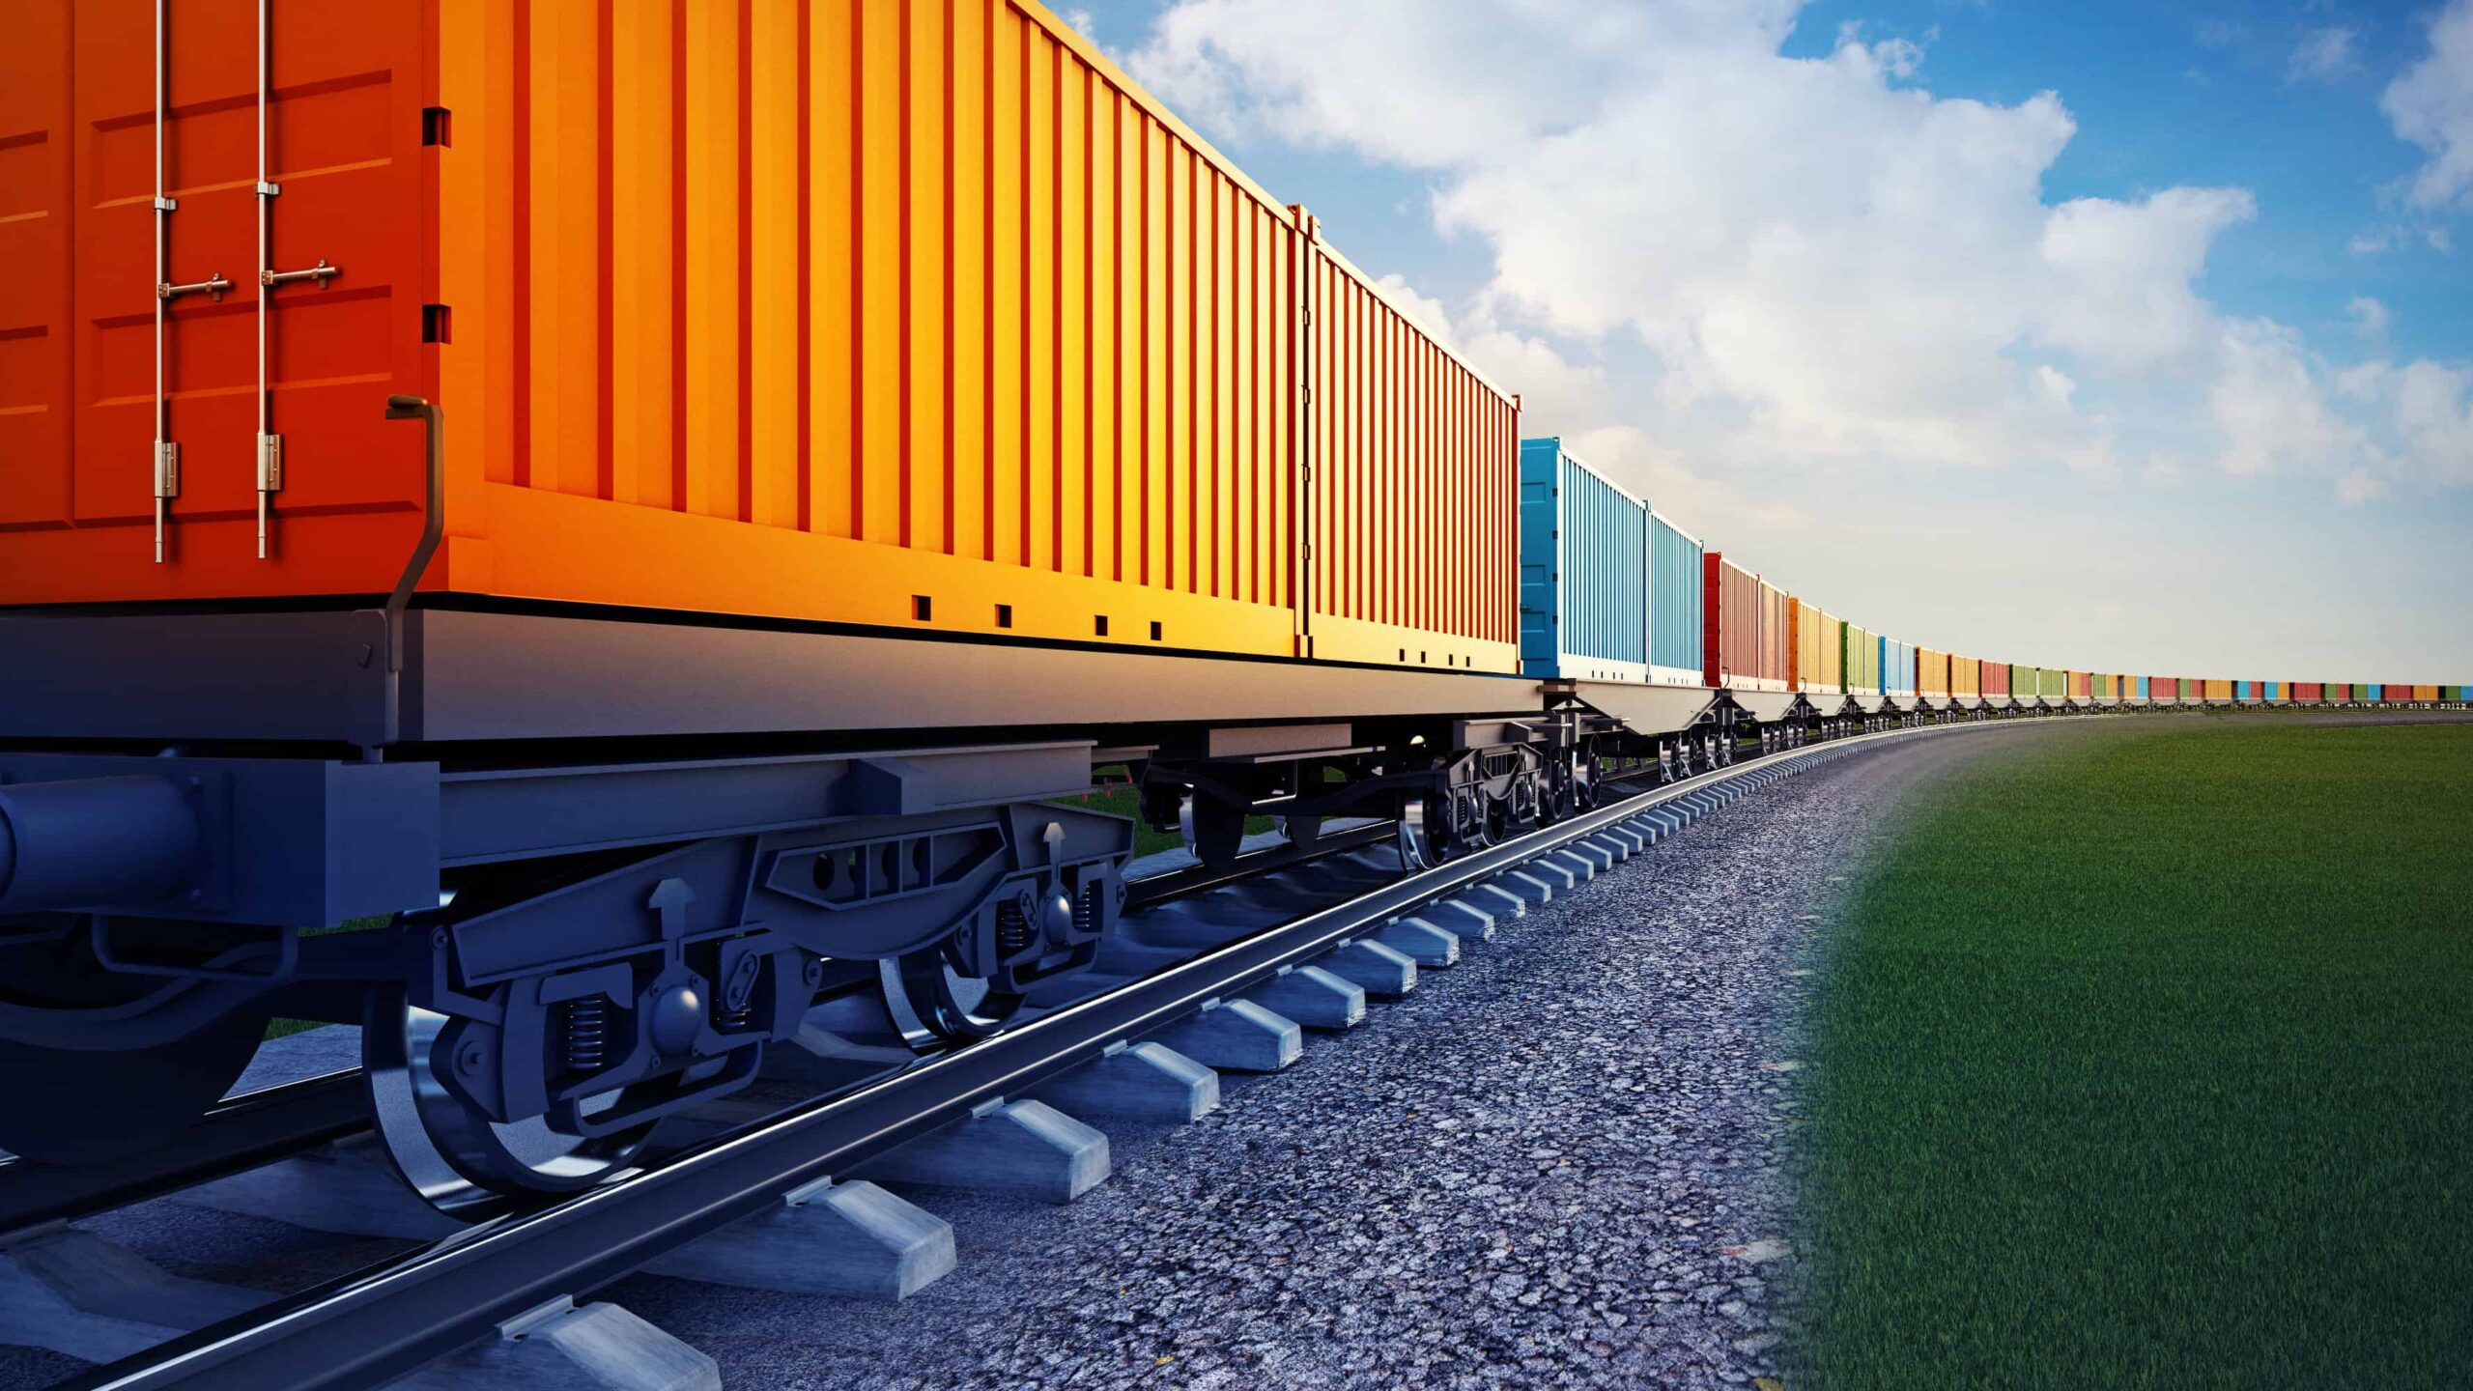
Скоропортящиеся грузы в специализированных изотермических вагонах и рефрижераторных контейнерах перевозятся только большой скоростью.
Notes:
Вставьте изображение животного или растения в вашей стране.

Slide 26
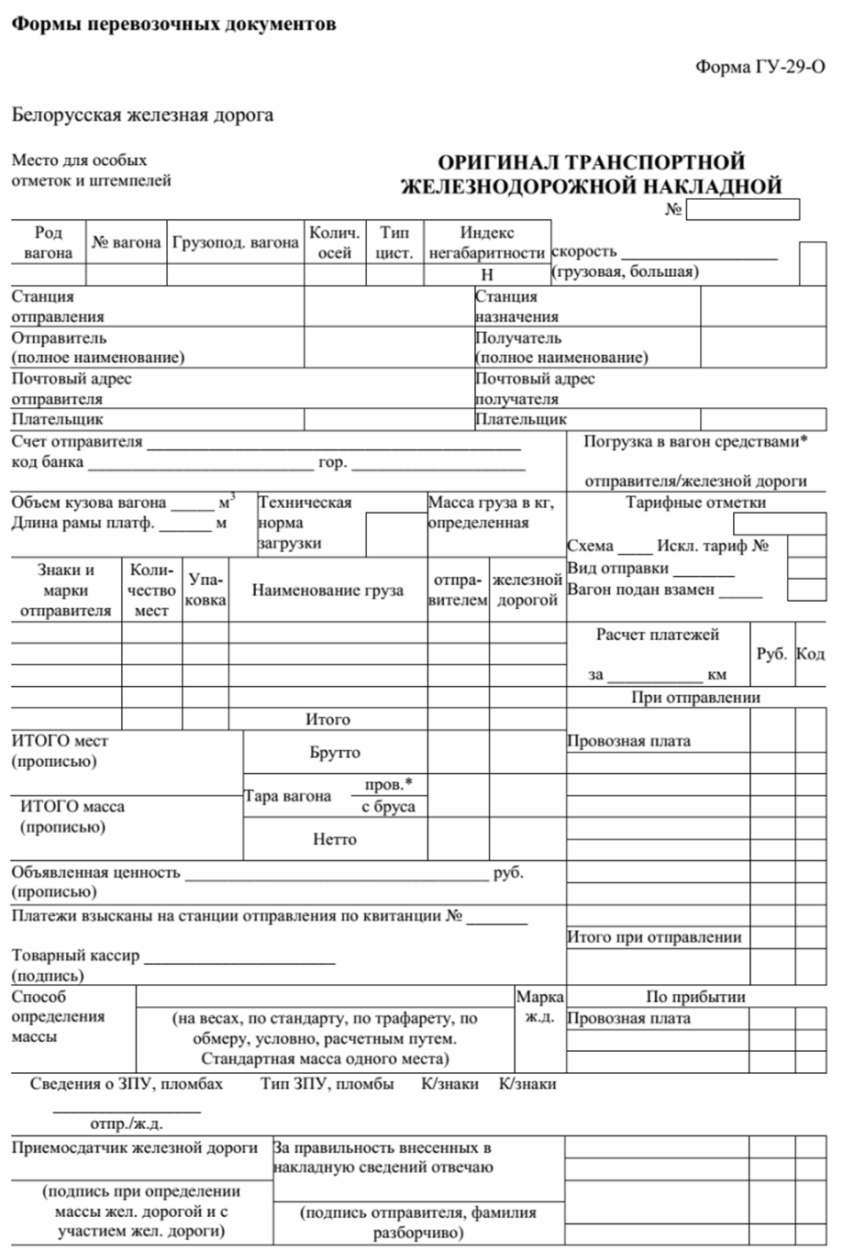
В верхней части накладной грузоотправителем проставляется штемпель «Скоропортящийся» и дата истечения срока доставки.
СКОРОПОРТЯЩИЙСЯ
При приеме к перевозке отдельных скоропортящихся грузов и обслуживании их в пути следования требуется учитывать выполнение ряда специфических особенностей: подготовку к перевозке, осмотр и проверку качества груза, соблюдение санитарных, ветеринарных и карантинных требований, различные температурные режимы при перевозке, соблюдение требований к таре, а также к способам укладки в вагонах и др.
Notes:
Вставьте изображение животного или растения в вашей стране.

Slide 27
Мясо и мясопродукты предъявляются грузоотправителем к погрузке только до той станции и в адрес того грузополучателя, которые указаны в ветеринарном свидетельстве.
Notes:
Вставьте изображение животного или растения в вашей стране.

